Slide 1

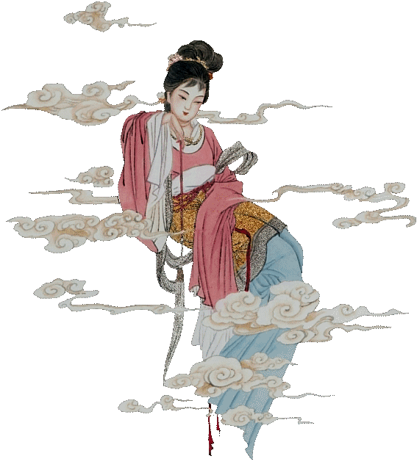

MAGIA DE SONHAR
MAGIA DE SONHAR
Ralph Marston

Slide 2
É, sem dúvida uma benção que os sonhos
não se concretizem de imediato.
Se os sonhos se realizassem logo,
nunca teríamos o prazer
de os sonhar.

Slide 3
A antecipação de um desejo
é uma parte importante
do valor dessa concretização.
Ter algo por que esperar
dá uma riqueza enorme à vida.

Slide 4
É bom concretizar os seus sonhos!
No entanto,
também é bom agarrar-se a eles,
cuidar deles, refiná-los
e ser agradecido por eles
antes de serem alcançados.

Slide 5
Ao fazê-lo,
na altura em que o sonho
é alcançado,
este com nos presenteia
com um significado real
e profundo.

Slide 6
Trabalhar de encontro a um objetivo
é o que faz valer a pena
ter esse sonho.
O fato de um sonho
ainda não ter sido totalmente realizado
é o que o torna tão desejável.

Slide 7
Vá em frente e sonhe...
grandes sonhos...
maravilhosos sonhos...
positivos sonhos...
e de significado
intimamente profundo.

Slide 8
Os seus sonhos
não se tornarão verdade
num instante...
No entanto
podem num instante
começar a dar-lhe o foco,
em direção à realização!

Slide 9
Pode então desfrutar
cada momento
enquanto,
com firmeza,
traz esses sonhos
à realidade!

Slide 10
CLIQUE AQUI
Receba novos PPS
Gotas de Crystal
CLIQUE AQUI
para adquirir o CD de PPS Gotas de Crystal
Música:
Ernesto Cortazar - Days of Innocence

